Slide 1

Для детей 2 года обучения по дополнительной общеразвивающей программе «Музыка» Возраст 5-6 лет Педагог дополнительного образования Денисова Екатерина Викторовна
Муниципальное бюджетное учреждение дополнительного образования
«Центр внешкольной работы»
Задание по музыке
«Развиваем ритмический слух»
г. Петропавловск-Камчатский
2025 г.

Slide 2
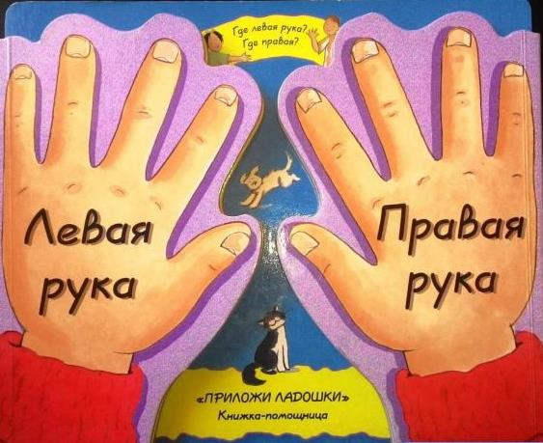
Здравствуйте, уважаемые родители и дети!
Сегодня мы с вами познакомимся с музыкальным ритмом.
Помогать нам будут наши помощники – РУКИ, правая и левая.
Давайте проверим, ручки на месте?
Приложим ладоши к картинке, найдём правую и левую руку.

Slide 3

В музыке встречается разный ритм. Познакомимся с самым простым. Посмотрим на кружочки: Большой кружочек - означает длинный звук Маленький кружочек - означает короткий звук Задание Посмотрите внимательно на кружочки и прохлопайте по очереди длинные и короткие звуки

Slide 4
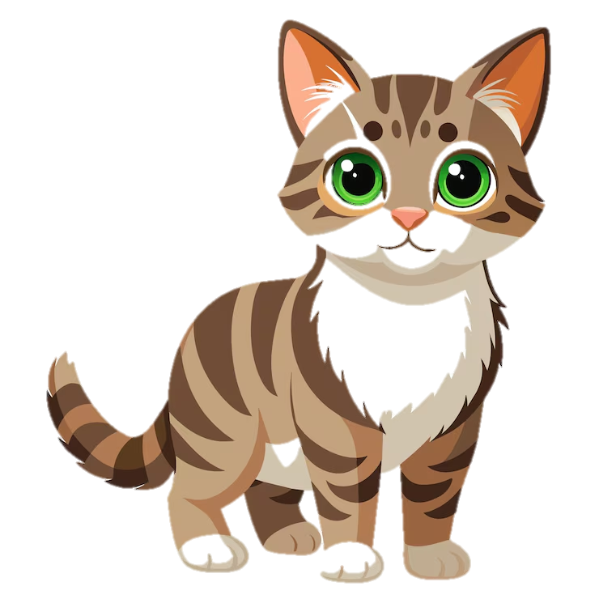
Запомнить простой ритм нам поможет наш герой. Отгадайте про него загадку: Мордочка усатая, Шубка полосатая, Часто умывается, А с водой не знается. Дом от мышек стережёт, Молоко из миски пьёт. Ну, конечно это….. КОТ

Slide 5





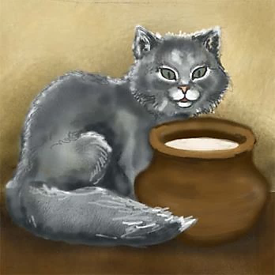





Предлагаю выучить текст новой распевки про котиков «Та, та, два кота» и прохлопать длинные и короткие звуки. Та - та, два ко – та, Два о - бод – ран – ных хвос – та. Се – рый кот в чу – ла – не, Все у – сы в сме – та – не.

Slide 6
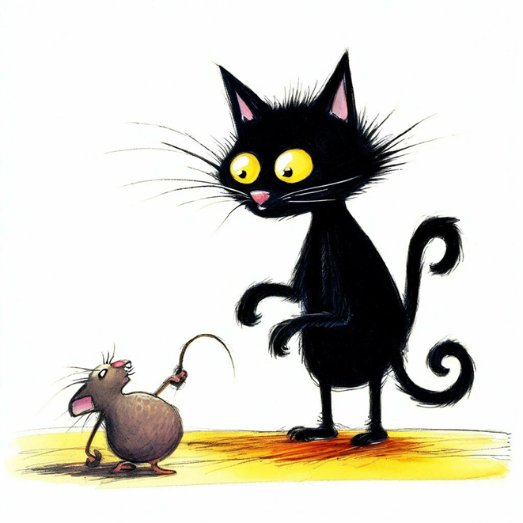

Чёр – ный кот по – лез в под – вал И мы – шон – ка там пой – мал.

Slide 7
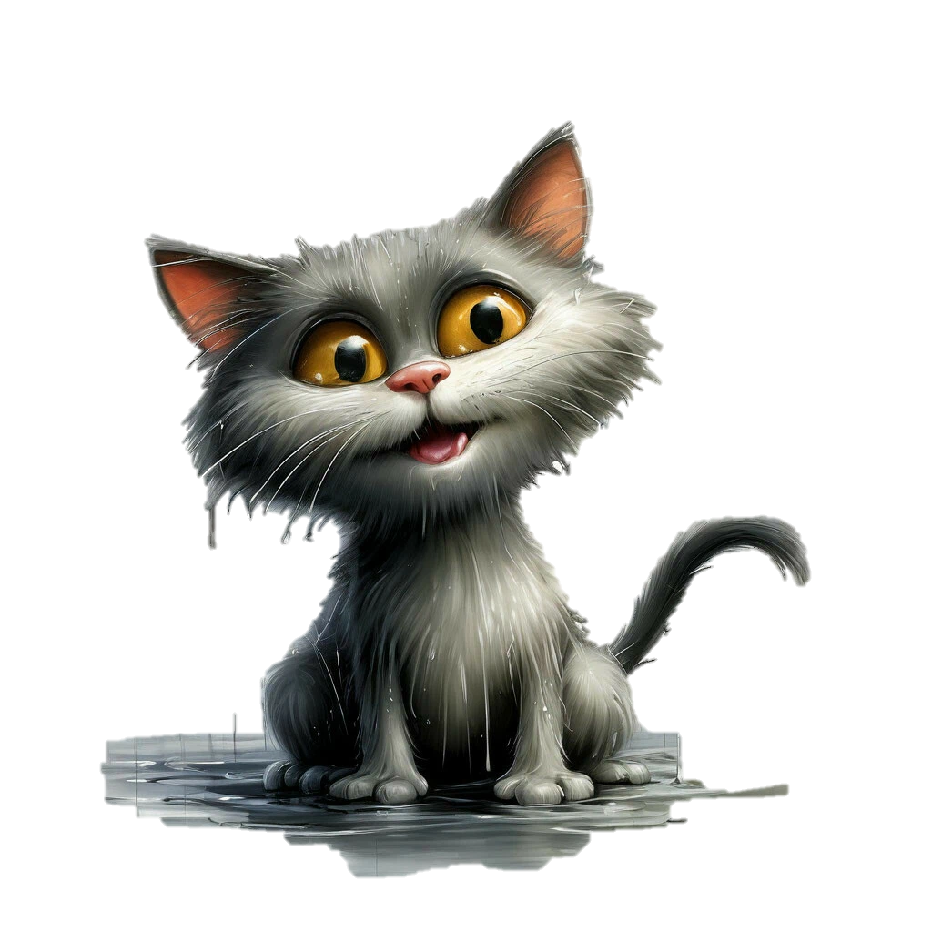
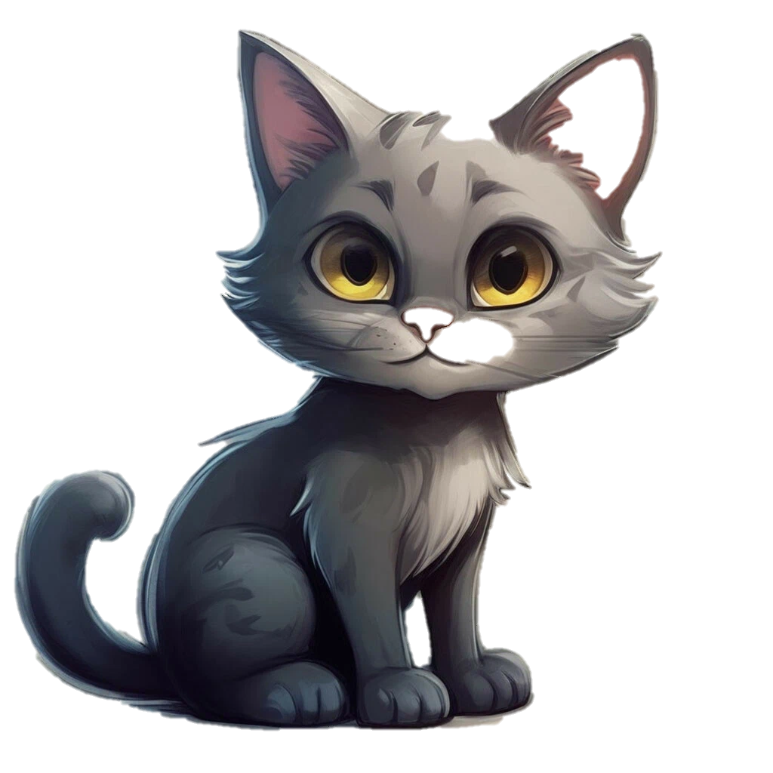
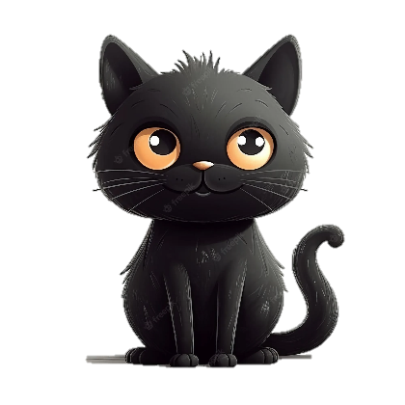
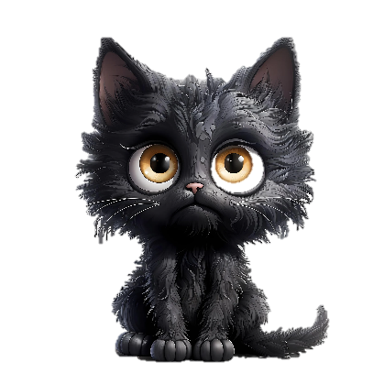
Получилось выучить и прохлопать длинные и короткие звуки? Если не получилось, не расстраивайтесь. Мы обязательно закрепим и повторим текст новой распевки на нашем следующем музыкальном занятии. ЗАДАНИЕ Посмотрите на картинки и определите, какие котики сидят в чулане, а какие в подвале ловят мышей. Подсказка: вспомните текст распевочки и расцветку котиков.

Slide 8

Молодцы, ребята! Похлопайте себе за выполненное задание длинными и короткими хлопками.

